Slide 1






BÀI 2 MỘT SỐ KĨ THUẬT THIẾT KẾ SỬ DỤNG VÙNG CHỌN, ĐƯỜNG DẪN VÀ CÁC LỚP ẢNH

Slide 2

Khi thiết kế một sản phẩm đồ họa có nên đưa tất cả các đối tượng vào cùng một lớp ảnh không? Tại sao ?

Slide 3
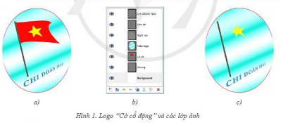
1. Khám phá các lớp ảnh
Trong logo “Cờ cổ động” (Hình 1a), một bạn vô tình thay đổi thứ tự một lớp ảnh của logo làm lá cờ trên logo bị biến mất (Hình 1c). Thứ tự mới của các lớp ảnh như Hình 1b. Em hãy đoán xem bạn đó thay đổi thứ tự lớp ảnh nào. Thứ tự ban đầu của nó là gì ?

Slide 4
Khi thiết kế một đối tượng đồ họa mới, mỗi đối tượng nên được tạo trên một lớp riêng.
Ví dụ, nếu lá cờ và ngôi sao cùng được tạo trong một lớp ảnh thì chúng tạo thành một đối tượng duy nhất, không thuận lợi cho việc chỉnh sửa riêng lá cờ hay ngôi sao.
Các lệnh làm việc với lớp: thêm, xóa, nhân đôi lớp, ẩn hoặc hiện và thay đổi thứ tự các lớp (Hình 2).

Slide 5
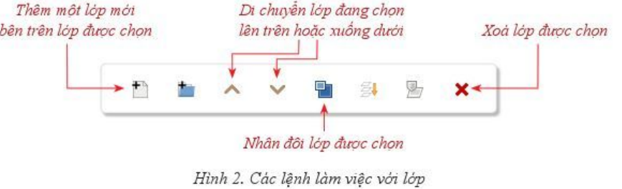

Slide 6
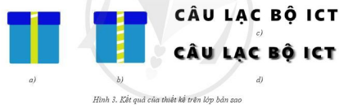
2. Một số kĩ thuật thiết kế làm việc với các lớp ảnh
a) Thiết kế trên lớp bản sao
Nhiều khi cần thực hiện lệnh nhân đôi vì lớp bản sao được sử dụng trong nhiều trường hợp khác nhau.
Ví dụ, ở Hình 3a, đường nền màu trắng dài trên nơ của hộp quà được tạo trên lớp riêng, việc nhân đôi nó nhiều lần rồi di chuyển các lớp mới đến vị trí phù hợp sẽ nhận được kết quả như Hình 3b.

Slide 7
Đôi khi, bản sao của đối tượng được chỉnh sửa lại để kết hợp với đối tượng ban đầu.
Ví dụ, sau khi nhân đôi lớp văn bản màu đen (Hình 3c), lớp bản sao được tô lại thành màu xám rồi di chuyển sang phải và xuống dưới văn bản màu đen sẽ nhận được kết quả như Hình 3d.

Slide 8
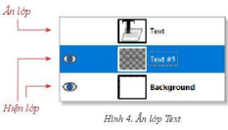
b) Hướng tập trung vào một lớp
Bên trái tên lớp có biểu tượng hình con mắt. Nháy chuột vào đó sẽ tắt (hoặc bật) con mắt để ẩn (hoặc hiện) lớp.
Ví dụ, sau khi nhân đôi lớp văn bản chữ màu đen, lớp bản sao sẽ trùng khít với lớp cũ, không thể phân biệt được lớp mới và lớp cũ. Do vậy phải tạm ẩn lớp ban đầu trước khi tô màu xám cho lớp bản sao (Hình 4).

Slide 9
c) Sắp xếp lại các lớp
Việc thay đổi thứ tự các lớp sẽ tạo ra sự thay đổi của ảnh hợp thành của chúng ở cửa sổ ảnh.
Chẳng hạn, sau khi nhân đôi một lớp, lớp bản sao mặc định được tạo ra ở bên trên nó. Sau khi tô xám (shadow) cho lớp bản sao để thể hiện bóng của văn bản (Hình 5a), kết quả không hợp lý vì đáng lẽ phần bóng phải chìm dưới văn bản. Do vậy, chuyển lớp bản sao xuống dưới lớp gốc thì kết quả nhận được sẽ hợp lý hơn (Hình 5b).

Slide 10
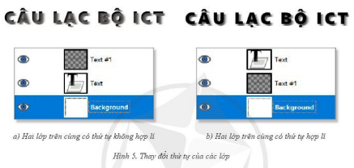

Slide 11
3. Sử dụng vùng chọn
a) Vùng chọn và các công cụ tạo vùng chọn:
Vùng chọn giúp xử lý riêng biệt một vùng nào đó trên ảnh, ví dụ như: tô màu, vẽ hình.
Hai công cụ phổ biến nhất để tạo vùng là Rectangle Select và Ellipse Select.
Cách tạo một vùng chọn
+ B1. Nháy chuột vào công cụ tạo vùng chọn, chọn cấp thuộc tính của công cụ
+ B2. Kéo thả chuột để xác định vùng chọn trên ảnh. Nếu giữ phím Shift thì vùng chọn sẽ là hình vuông hoặc hình tròn. Nếu giữa phím Ctrl thì vùng chọn sẽ nhận tâm là điểm đầu tiên nhấn chuột trong thao tác kéo thả chuột.

Slide 12
b) Một số thao tác cơ bản với vùng chọn:
Đảo ngược vùng chọn bằng lệnh Select/Invert.
Co và giãn vùng chọn cũ bằng lệnh Shrink hoặc Grown trong bảng chọn Edit.
Xóa vùng chọn bằng cách nhấn phím Delete.
Bỏ vùng chọn bằng lệnh Select\None.
Chú ý: Vùng chọn không thuộc bất kì lớp ảnh nào. Các thao tác với vùng chọn tác động vào lớp ảnh đang được chọn nhưng trong phạm vi được xác định bởi vùng chọn.

Slide 13
4. Một số kĩ thuật thiết kế sử dụng vùng chọn
a) Tạo đường viền
Bước 1. Thêm một lớp mới, chọn lớp này và xác định một vùng chọn hình tròn (Hình 6b)
Bước 2. Trên lớp vừa tạo, tô màu cho vùng chọn (Hình 6c)
Bước 3. Co vùng chọn với số pixel bằng độ dày của đường viền cần tạo
Bước 4. Xóa vùng chọn sau khi co rồi bỏ vùng chọn (Hình 6c)

Slide 14
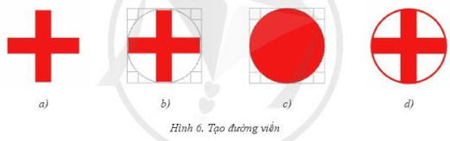

Slide 15
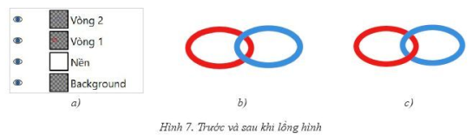
b) Lồng hình
- Tại một số điểm giao cắt giữa hai đối tượng lồng nhau, đối tượng này phải ở trên (hoặc ở dưới) đối tượng kia
Ví dụ:

Slide 16
- Cách thực hiện thao tác lồng hình tại một điểm giao cắt giữa hai hình.
Bước 1. Chọn lớp cần đưa hình ảnh của nó lên trên hình ảnh của lớp kia tại điểm giao cắt. Ví dụ, chọn lớp Vòng 1.
Bước 2. Tạo một vùng chọn tại điểm giao cắt sao cho nó bao quanh phần hình ảnh đối tượng cần đưa nó lên trên đối tượng kia, ví dụ như ở Hình 8a.

Slide 17
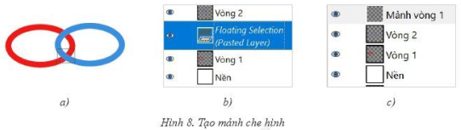

Slide 18
Bước 3. Nhấn Ctrl + C và Ctrl + V => Một lớp động (Floating Section) xuất hiện như Hình 8b.
- Nháy đúp chuột vào lớp này và đổi tên lớp
- Di chuyển lớp mới lên trên lớp đối tượng cần đưa nó xuống dưới (Hình 8c).
- Ví dụ, sau khi đưa lớp Mảnh vòng 1 lên ta được kết quả như Hình 7c.

Slide 19
5. Sử dụng đường dẫn (Paths)
a) Đường dẫn và cách tạo đường dẫn
Để vẽ hình có hình dạng tùy ý cần sử dụng đường dẫn (Paths).
Cách tạo đường dẫn
Bước 1. Nháy chuột vào công cụ Paths.
Bước 2. Lần lượt nháy chuột tại các điểm (gọi là các điểm mốc), theo thứ tự đó chúng tạo thành đường dẫn cần vẽ. Nếu kéo thả điểm mốc cuối cùng trùng với điểm mốc đầu tiên thì sẽ nhận được đường dẫn khép kín (xem Hình 9a).

Slide 20
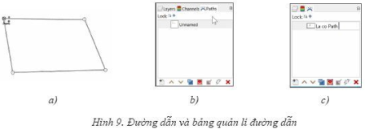
Bước 3. Khi một đường dẫn được tạo ra, biểu tượng của nó sẽ xuất hiện trong bảng quản lí đường dẫn Paths (Hình 9b). Nháy đúp chuột vào tên đường dẫn để gõ tên mới cho nó (Hình 9c)

Slide 21
b) Thiết kế và chỉnh sửa đường dẫn
Công cụ Paths có 2 chế độ: chế độ thiết kế (Design) và chế độ chỉnh sửa (Edit) đường dẫn.
+ Chế độ thiết kế hỗ trợ các thao tác được mô tả trong Hình 10a, 10b, 10c.
+ Chế độ chỉnh sửa hỗ trợ các thao tác trong Hình 10b , 10d

Slide 22
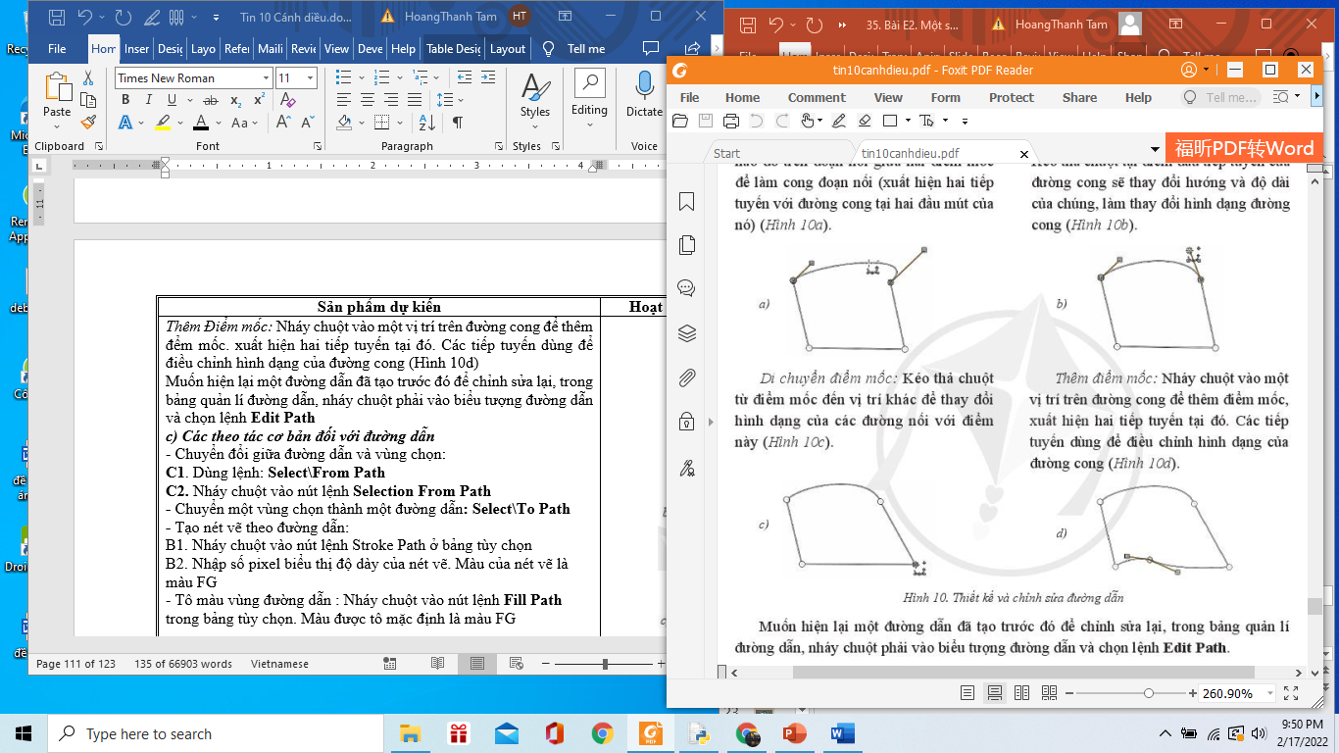

Slide 23
Uốn cong đoạn nối: Kéo thả một điểm nào đó trên đoạn nối giữa hai điểm mốc để làm cong đoạn nối (xuất hiện hai tiếp tuyến với đường cong tại hai đầu mút của nó) (Hình 10a) .
Điều chỉnh tiếp tuyến của đường cong: Kéo thả chuột tại điểm đầu tiếp tuyến của đường cong sẽ thay đổi hưởng và độ dài của chúng, làm thay đổi hình dạng đường cong (Hình 10b).
Di chuyển điển mốc: Kéo thả chuột từ điểm mốc đến vị trí khác để thay đổi hình dạng của các đường nối với điểm này (Hinh l0c) .

Slide 24
Thêm Điểm mốc: Nháy chuột vào một vị trí trên đường cong để thêm đểm mốc. xuất hiện hai tiếp tuyến tại đó. Các tiếp tuyến dùng để điều chỉnh hình dạng của đường cong (Hình 10d)
Muốn hiện lại một đường dẫn đã tạo trước đó để chỉnh sửa lại, trong bảng quản lí đường dẫn, nháy chuột phải vào biểu tượng đường dẫn và chọn lệnh Edit Path

Slide 25
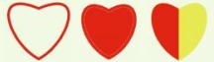
? Hãy tìm hiểu về các thao tác cơ bản đối với đường dẫn. Từ đó cho biết: Trong các hình bên, em vẽ được những hình nào? Hãy trình bày cách vẽ chúng

Slide 26
c) Các thao tác cơ bản đối với đường dẫn
- Chuyển đổi giữa đường dẫn và vùng chọn:
C1. Dùng lệnh: Select\From Path
C2. Nháy chuột vào nút lệnh Selection From Path
- Chuyển một vùng chọn thành một đường dẫn: Select\To Path
- Tạo nét vẽ theo đường dẫn:
B1. Nháy chuột vào nút lệnh Stroke Path ở bảng tùy chọn
B2. Nhập số pixel biểu thị độ dày của nét vẽ. Màu của nét vẽ là màu FG
- Tô màu vùng đường dẫn : Nháy chuột vào nút lệnh Fill Path trong bảng tùy chọn. Màu được tô mặc định là màu FG

Slide 27
6. Kĩ thuật thiết kế “Cắt xén chi tiết thừa”
B1. Xác định vùng chọn để khoang vùng chỗ cần cắt xén
B2. Chọn lớp chứa hình ảnh và xóa vùng chọn
B3. Bỏ vùng chọn
Ví dụ: Cắt xén hình để nó giống như phần đầu của một dải nơ
B1. Vùng cần cắt được xác định bởi một đường dẫn
B2. Đường dẫn này được chuyển thành vùng chọn để xóa vùng chọn
B3. Bỏ vùng chọn

Slide 28
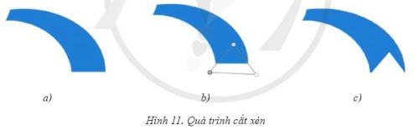

Slide 29
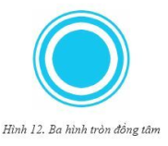
7. Thực hành
Bài 1. Thiết kế các hình tròn đồng tâm như Hình 12
Hướng dẫn thực hiện
- Dùng kĩ thuật tạo đường viền để tạo các hình tròn theo thứ tự từ ngoài vào trong. Mỗi hình tròn được tạo trên một lớp riêng.
- Gợi ý như Hình 13

Slide 30
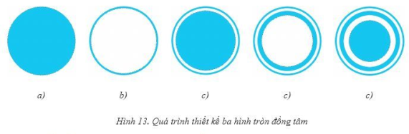

Slide 31
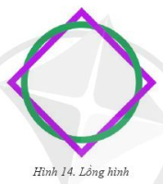
Bài 2. Thiết kế hình tròn và hình vuông lồng nhau
Em hãy thiết kế hình tròn và hình vuông lồng nhau như Hình 14.

Slide 32
Hướng dẫn thực hiện
Trước hết sử dụng kĩ thuật tạo đường viên để tạo hình tròn và hình vuông (đồng tâm). Giả sử lớp Hình vuông ở trên lớp Hình tròn (Hình 15a). Quay hình vuông để được kết quả như Hình 15b.
Sử dụng kỹ thuật lồng hình để đưa hình vuông xuống dưới hình tròn tại 4 điểm giao cắt. Hình 16 gợi ý quá trình thực hiện lồng hình tại điểm giao cắt thứ nhất. Các điểm giao cắt còn lại thực hiện tương tự.

Slide 33
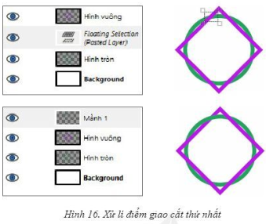
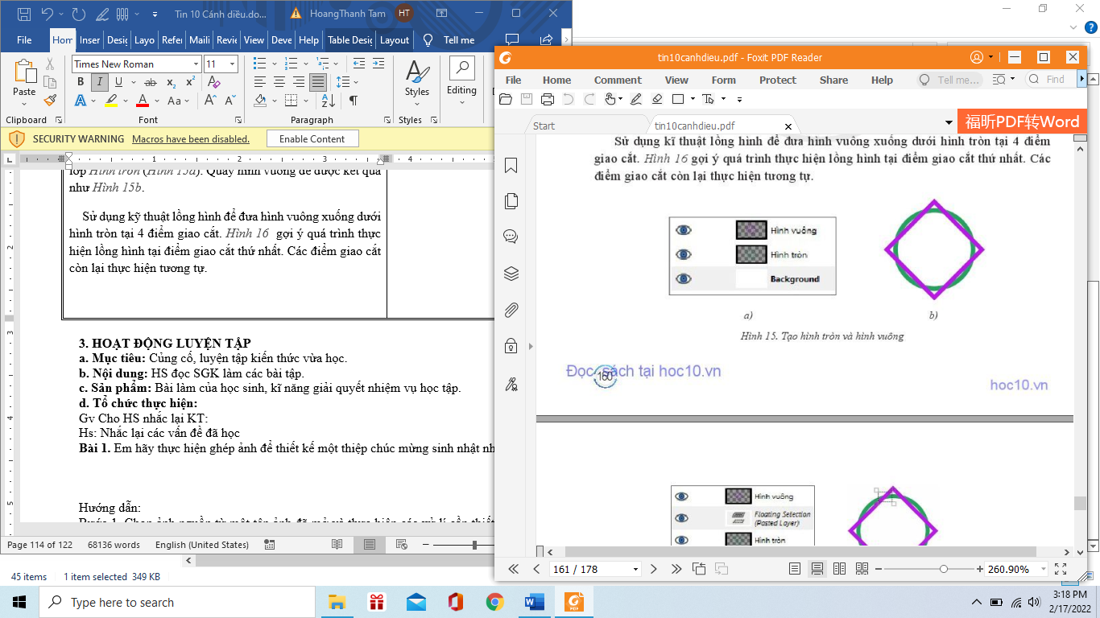

Slide 34
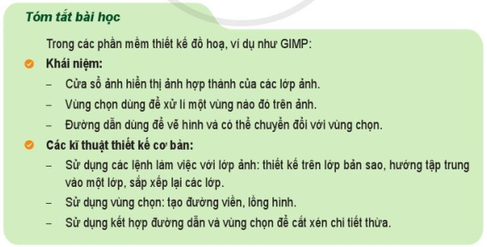

Slide 35
BÀI TẬP
Bài 1. Em hãy thiết kế logo “10A5 ICT GROUP” như Hình 17.
Gợi ý thực hiện
Trước hết thực hiện theo hướng dẫn của Bài 2 để tạo khung logo gồm hình vuông và hình tròn lồng nhau. Tô màu gradient cho nền logo và chèn các văn bản vào trong khung logo theo yêu cầu để nhận được kết quả như Hình 18.

Slide 36
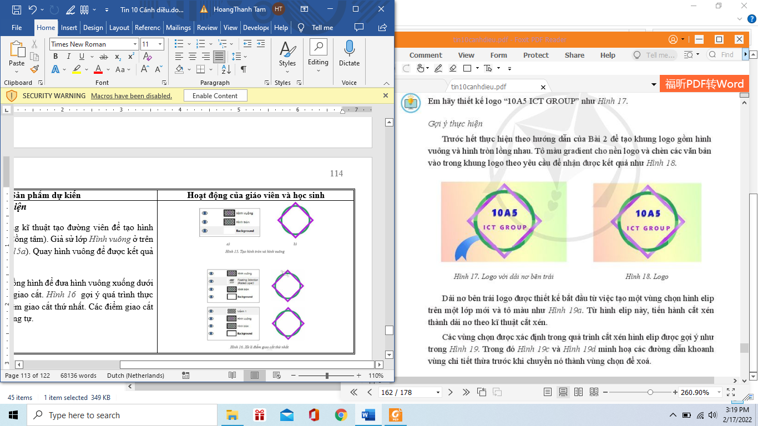
Dải nơ bên trái logo được thiết kế bắt đầu từ việc tạo một vùng chọn hình elip trên một lớp mới và tô màu như Hình 19a. Từ hình elip này, tiến hành cắt xén thành dải nơ theo kĩ thuật cắt xén.
Các vùng chọn được xác định trong quá trình cắt xén hình elip được gợi ý như trong Hình 19. Trong đó Hình 19c và Hình 19d minh họa các đường dẫn khoanh vùng chi tiết thừa trước khi chuyển nó thành vùng chọn để xóa.

Slide 37
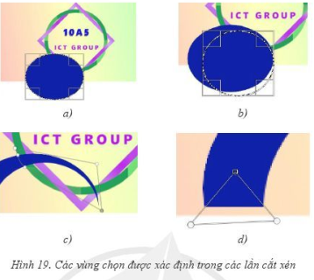

Slide 38
Bài 2. Em đồng ý với những phát biểu nào sau đây?
Trong phần mềm thiết kế đồ họa, ví dụ như phần mềm GIMP:
1) Để cho đơn giản, nên thiết kế các đối tượng đồ họa trên cùng một lớp ảnh
2) Một số chi tiết của một lớp ảnh có thể không nhìn thấy trong ảnh hợp thành
3) Không cần có lệnh chuyển đổi giữa đường dẫn và vùng chọn
4) Các kĩ thuật thiết kế với sự hỗ trợ của các lệnh làm việc với lớp ảnh có thể giúp giảm thời gian thiết kế hoặc thay đổi sự hiển thị của ảnh hợp thành

Slide 39
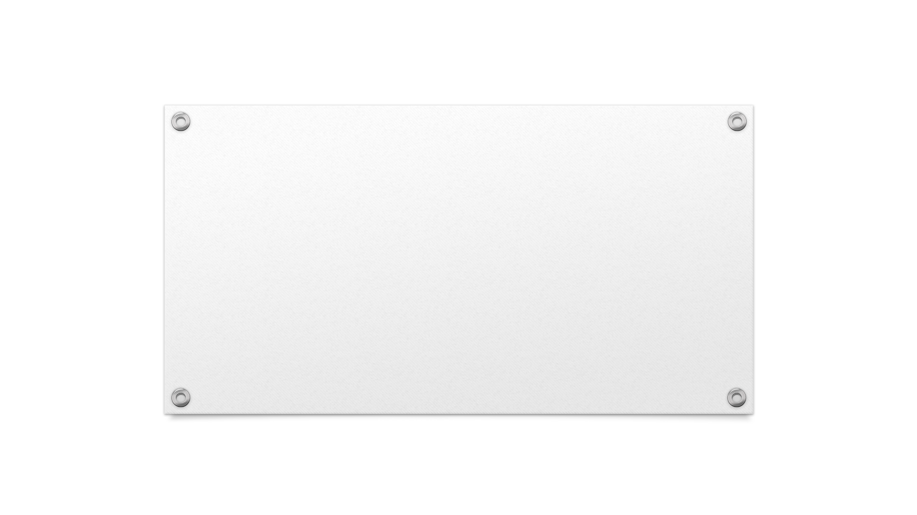

THANK YOU!
someone@example.com

